Slide 1

Реализация национального проекта
«Жилье и городская среда»
Целевые показатели
Основные результаты
Магадан, 2019 г.

Slide 2


Национальный проект «Жилье и городская среда»
Федеральный проект: «Обеспечение устойчивого сокращения непригодного для проживания жилищного фонда» Федеральный проект «Жилье» Федеральный проект «Формирование комфортной городской среды

Slide 3




РЕГИОНАЛЬНЫЙ ПРОЕКТ
«Обеспечение устойчивого сокращения
непригодного для проживания жилищного фонда»
Куратор
Ю. А. Бодяев
Заместитель председателя Правительства Магаданской области
Руководитель
И. В. Мартела
И. о. министра строительства, жилищно-коммунального хозяйства и энергетики Магаданской области
Администратор
Д. А. Кулаков
Заместитель министра строительства, жилищно-коммунального хозяйства и энергетики Магаданской области
Срок начала и окончания проекта с 01.12.2018 по 31.12.2024

Slide 4




Цели и показатели регионального проекта
Обеспечение устойчивого сокращения непригодного для проживания
жилищного фонда с расселением к 31.12.2024 года
При условии согласованного финансирования Минстроем Российской Федерации
Количество квадратных метров, расселенного аварийного жилищного фонда, тыс. кв. м - 8,66
Количество граждан, расселенных из аварийного жилищного фонда,
тыс. человек - 0,5
Финансирование регионального проекта – 510,2 млн. рублей
При условии заявленного финансирования Минстроем Российской Федерации
Количество квадратных метров, расселенного аварийного жилищного фонда, тыс. кв. м - 344,0
Количество граждан, расселенных из аварийного жилищного фонда,
тыс. человек - 7,3
Финансирование регионального проекта – 27 788,7 млн. рублей

Slide 5


Региональный проект «Жилье»

Slide 6
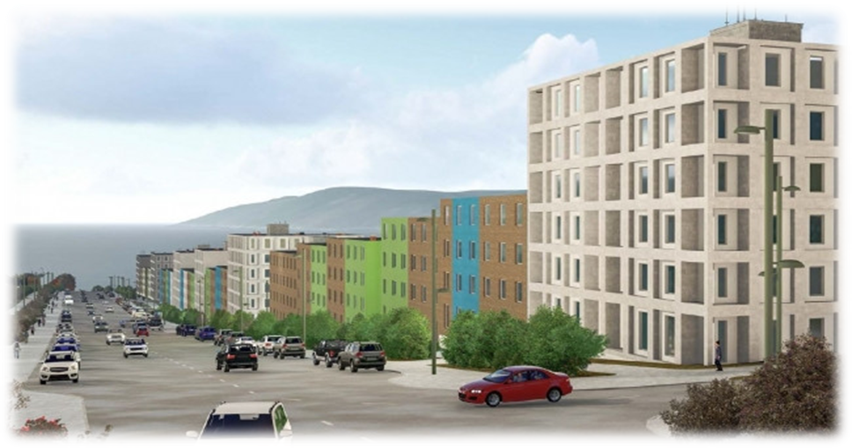
Необходимый на достижение целей федерального проекта объём финансирования
Куратор
Ю. А. Бодяев
Заместитель председателя Правительства Магаданской области
Руководитель
И. В. Мартела
И. о. министра строительства, жилищно-коммунального хозяйства и энергетики Магаданской области
Администратор
Г. Д. Желенкова
заместитель руководителя – начальник отдела жилищного строительства управления строительства министерства строительства, жилищно-коммунального хозяйства и энергетики Магаданской области
ФБ - 6 800,4 млн. рублей
ОБ - 170,1 млн. рублей
Срок начала и окончания проекта с 01.01.2019 по 31.12.2024 годы
Цель регионального проекта:
Улучшение жилищных условий жителей Магаданской области
Показатели, планируемые в рамках регионального проекта к достижению в период с 2019 – 2024 годы:
Ввод жилья в Магаданской области к 2024 году до 51,46 тыс. кв. м.
Построенное жилье будет предназначено для обеспечения жилыми помещениями граждан, перед которыми имеются государственные обязательства, в соответствии с действующим федеральным и областным законодательством, а также граждан переселяемых из аварийного жилищного фонда.
С целью выполнения поставленных целей и задач запланировано начать в 2019 году застройку микрорайона «Нагаево».
Общая площадь участка 11,3 га, застройки – 22 тыс. кв. метров.

Slide 7


РЕГИОНАЛЬНЫЙ ПРОЕКТ
«Формирование комфортной городской среды»
Срок начала и окончания проекта с 01.12.2018 по 31.12.2024
Куратор
Ю. А. Бодяев
Заместитель председателя Правительства Магаданской области
Руководитель
И. В. Мартела
И. о. министра строительства, жилищно-коммунального хозяйства и энергетики Магаданской области
Администратор
Д.А. Кулаков
Заместитель министра строительства, жилищно-коммунального хозяйства и энергетики Магаданской области

Slide 8

Цели регионального проекта «Формирование комфортной городской среды»
Кардинальное повышение комфортности городской среды, сокращение в соответствии с этим индексом количества городов с неблагоприятной средой в два раза
Создание механизма прямого участия граждан в формировании комфортной городской среды, увеличение доли граждан, принимающих участие в решении вопросов развития городской среды, до 30 процентов
Финансирование регионального проекта «Формирование комфортной городской среды»
Необходимый объем финансирования
5 848,0 млн. руб.,
в том числе:
ФБ – 5 321,68 млн. руб.
ОБ – 526,32 млн. руб.
Предусмотренный объем финансирования
276,34 млн. рублей,
в том числе:
ФБ – 268,38 млн. руб.
ОБ – 7,96 млн. руб.
Целевые показатели регионального проекта «Формирование комфортной городской среды»
Среднее значение индекса качества городской среды – + 30%
Доля городов с благоприятной средой – 60 %
Доля граждан, принявших участие в решении вопросов развития городской среды – 30 %

Slide 9
Региональный проект «Чистая вода»
Целевые показатели и основные результаты
На основе паспорта регионального проекта «Чистая вода», утвержденного проектным офисом 05 декабря 2018 г.
Магадан, 2019 г.

Slide 10

НАЦИОНАЛЬНЫЙ ПРОЕКТ
ЭКОЛОГИЯ

Slide 11

Куратор
Ю. А. Бодяев
Заместитель председателя Правительства Магаданской области
Руководитель
Д. А. Кулаков
Заместитель министра строительства, ЖКХ и энергетики Магаданской области
Администратор
И. В. Кокошко
Заместитель руководителя управления энергетики - начальник отдела коммунальной инфраструктуры и ТЭК министерства строительства, ЖКХ и энергетики Магаданской области
РЕГИОНАЛЬНЫЙ ПРОЕКТ
ЧИСТАЯ ВОДА
СРОКИ РЕАЛИЗАЦИИ : 01.01.2019-31.12.2024
ЦЕЛИ и ЦЕЛЕВЫЕ ПОКАЗАТЕЛИ:
Доля населения Магаданской области, в том числе городского, обеспеченного качественной питьевой водой из систем централизованного водоснабжения, в %
Строительство и реконструкция (модернизация) объектов питьевого водоснабжения и водоотведения (ед.), модернизации ветхих сетей коммунальной инфраструктуры (км)
БЮДЖЕТ РЕГИОНАЛЬНОГО ПРОЕКТА
РЕГИОНАЛЬНЫЕ ПРОЕКТЫ, ВХОДЯЩИЕ В НАЦИОНАЛЬНЫЙ ПРОЕКТ:
306 120,5
Тыс. руб.
306 100,0
Чистая вода
306 120,5
17 311,7
Комплексная система обращения с твердыми коммунальными отходами
192 600,0
Чистая страна
114 300,0
57 455,9
Сохранение лесов
11 919,7
77 300,0
Сохранение биологического разнообразия и развитие экологического туризма
0,0
15 100,0
53 562,2
ИСТОЧНИКИ
300 000,0 тыс. руб. - федеральный бюджет
6 120,5 тыс. руб. - областной бюджет

